Slide 1
Технология на лазерните принтери
Лазерните принтери са базирани на технологията използвана за първи път при копирните машини. Този процес известен като електрофотография е изобретен през 1938 година и разработен от Xerox и Canon в края на 80те.

Slide 2
Какво включва електрофотографския процес ?
В лазерния принтер електрофотографския процес включва шест основни стъпки:
1.Фотопроводника се зарежда равномерно със статично електричество посредством коронарен разряд.
2. Върху така заредения фотопроводник се експонира изображение чрез светлина която го разрежда избирателно и създава скрито или невидимо изображение.

Slide 3
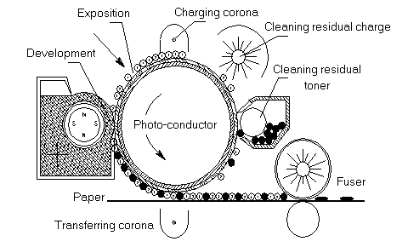
Какво включва електрофотографския процес ?
3. Проявяването в принтера се извършва чрез прехвърляне на тонер върху фото-проводника като той полепва само по заредените площи и така проявява скритото изображение във видимо.
4. Следва прехвър-ляне на проявеното изображение върху хартията по електростатичен път.

Slide 4
Какво включва електрофотографския процес ?
5. Чрез натиск и топлинно въздействие тонера се изпича и фиксира към хартията.
6. Последната стъпка е почистване на фотопроводника от остатъчен тонер и електростатичен заряд с която се подготвя за следващ цикъл.

Slide 5
Принципи на печата при лазерните принтери
Технологията на печат при лазерните принтери се изгражда изцяло върху фоточувствителните свойства на така наречения барабан /drum / на тонер касетата.
Повърхността на барабана е покрита със специален органичен слой, чиито електромагнитни свойства лесно могат да бъдат променяни.

Slide 6
Параметри при лазерните принтери
Технология | Електрофотография Laser
Скорост на печат PPM (Страници за минута) | 4 - 50 PPM За индустриални принтери до 1000 PPM
Разделителна способност DPI (Точки в инч) | 300 - 2400 DPI
Копия (Оригинала +) | 0
Месечно натоварване PPM (Страници на месец | 6,000 - 300,000 PPM За индустриални принтери до 18 милиона PPM
Цена [US$] | 200 - 8,000 $ За индустриални принтери до 1,000,000 $
Цена на страница (цента) | 1.0 - 8.7

Slide 7
Видове лазерни принтери
Основното разделение, което се прави при лазерните принтери е на чернобели лазерни принтери и цветни лазерни принтери

Slide 8
Фирми произвеждащи лазерни принтери
  HP
Brother
CANON
Epson
Lexmark
Minolta-QMS
OKI
XEROX

